Slide 1
مكننة انتاج حيواني محاضرة 1 نظري
تقنيات السيطرة على الظروف البيئية داخل مباني الحيوانات

Slide 2
- تلوث البيئة الداخلية لحضائر الحيوانات: Pollution يقصد بالتلوث اي كمية زيادة او نقصان عن الحاجة الطبيعية لمكون ما داخل بيئة العيش سواء كانت البيئة هواء او ماء او تربة . وسنناقش في هذا الدرس تلوث بيئة الهواء الداخلي لحضائر حيوانات المزرعة. - الهواء خليط من الغازات المختلفة فضلا عن بخار الماء , الغازات مثل الاوكسجين 21% من مجموع الغازات الكلي والنيتروجين 78 % ونسب قليلة من ثاني اوكسيد الكربون وغيرها من الغازات المركبة مثل الامونيا وهي مركب من ذرة نتروجين و3 ذرات هيدروجين . عند انخفاض نسبة الاوكسجين عن نسبته الطبيعية بالهواء يعد ذلك تلوث للهواء والهواء يصبح غير نقي . وعند زيادة نسبة غاز ثاني اوكسيد عن 0,03 % يصبح الهواء ملوث ويسبب اختناق للحيوان.

Slide 3
Heat stressالاجهاد الحراري : - يقصد بالإجهاد الحراري هو التأثير السلبي لدرجات الحرارة غير المناسبة داخل الحضيرة على الحيوانات الذي يسبب ضعف الانتاج وقد يؤدي الى الوفيات (الهلاكات) . فهناك مدى لدرجات الحرارة يرتاح لها الحيوان ولا يعاني من الانخفاض الشديد او الارتفاع الشديد بدرجات الحرارة , علما ان درجات الحرارة أيضا تتأثر بنسبة الرطوبة وسرعة الهواء , فينبغي مراعاتهما عند السيطرة على درجات الحرارة وهناك قاعـده وهي ان درجـة الحـرارة بالفهرنهيت + الرطوبة النسبية هذا المجموع لو زاد عن 160 تسبب اجهـاد حـراري .

Slide 4
الوسائل ( التقنيات ) المتبعة في السيطرة على الظروف البيئية داخل الحظائر : 1- التهوية ( في كل المواسم ) 2- التدفئة في الشتاء مع التهوية 3- التبريد في الصيف مع التهوية التهوية : Ventilation - هي عملية تبديل الهواء الملوث بالهواء النظيف وبتالي الحصول على هواء يحتوي نسبة اوكسجين مناسبة وجيدة وخالي من الغازات الخانقة والكريهة وكذلك معالجة الارتفاع او الانخفاض في الحرارة والرطوبة - عندما تكون درجة الحرارة مناسبة كما في فصل الربيع او الخريف او ضمن المدى المريح للحيوان عندها ممكن الاعتماد على التهوية في ازالة الحرارة الزائدة ان حدثت ولكن في الفصول مثل الصيف او الشتاء سوف لا تكون التهوية كافية للتحكم بالحرارة وذلك بسبب حرارة الهواء الخارجي اي مصدر الهواء الداخل للحضيرة . يجب استخدام تقنيات التبريد صيفا او التدفئة شتاءا , علما ان هذا لا يلغي الاستمرار بالتهوية لغرض التحكم بالتلوث الحاصل بسبب الغازات والروائح من خلال تبديل الهواء الملوث بالهواء الخارجي النظيف .

Slide 5
انظمة التهوية : هي التهوية الطبيعية و التهوية الميكانيكية 1- التهوية الطبيعية :Natural ventilation أ- النظام المفتوح بالكامل ب- النظام الشبه مفتوح ( نظام الستائر) curtain ventilation في انظمة التهوية الطبيعية التي تعتمد على طاقة المراوح يتم دخول الهواء الخارجي بشكل طبيعي بالاعتماد على ضغط الهواء نفسه عبر فتحات تسمى فتحات المدخل الى داخل الحضيرة حيث يقوم بإزاحة الهواء الداخلي الملوث او الحار الى الخارج عبر فتحات المخارج . في انظمة الستائر توضع ستائر على فتحات المداخل والمخارج للتحكم بكمية الهواء الداخلة والخارجة . ان نسبة مجموع مساحة الفتحات التي يكون موقعها على الجدران وممكن البعض منها في السقف تكون بحدود 20 % من مساحة ارضية الحضيرة. اي اذا كانت مساحة الارضية 100 م2 , تكون مساحة مجموع فتحات نظام التهوية تساوي 20 م2 . ويمكن تقليل مساحة الفتحات اوزيادتها من خلال التحكم بالستائر . - يجب وضع الحافة السفلية للفتحات على ارتفاع 60-90 سم من الارض وحافتها العلوية تبعد عن السقف 60 سم . اما فتحات خروج الهواء يجب ان تقع في اعلى نقطة وتفضل في السقف. ويمكن حساب مساحة فتحة التهوية كم المعادلة التالية : m²) ) A= $\frac{V airor Q}{\text{s}}$ V حجم الهواء المنساب وهو نفسة Q معدل التهوية اي كمية الهواء المنساب الى داخل المبنى ( m³ \ s ) s سرعة الهواء ( m\s ) H فرق المسافة العمودية بين ارتفاع المدخل والمخرج TO و Ti درجة حرارة الهواء الخارجي والداخلي على التوالي = 11.5 $\frac{\sqrt{H (Ti−To)}}{\sqrt{To−460}}$ s

Slide 6
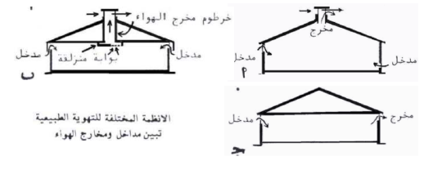
انواع مداخل ومخارج الهواء في نظام التهوية الطبيعية

Slide 7
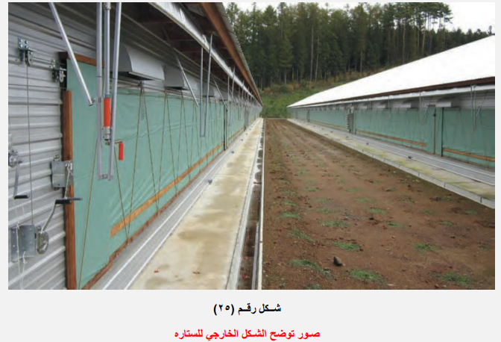

Slide 8
2- التهوية الميكانيكية :Mechanical ventilation system وتسمى ايضا التهوية باستخدام طاقة المراوح , توفر فيها المراوح قدرا كبيرا من السيطرة على معدل وشكل جريان الهواء ومنها نظامين اساسيين هما نظام الضغط السلبي ونظام الضغط الإيجابي . ملاحظة: في جميع انظمة التهوية الطبيعية والميكانيكية يكون توجيه الهواء الخارجي الداخل للحضيرة الى الاعلى في فصل الشتاء لمنع تعرض الحيوانات للهواء البارد مباشرتا , فالهواء يختلط مع الهواء الحار الذي يكون موجود داخل الحضير ة ثم ينزل للأسفل , اما في فصل الصيف فيكون توجيه الهواء نحو الاسفل ليختلط مع الهواء البارد - نظام الضغط السلبي Negative pressure system نظام يتم فيه سحب الهواء من داخل الحضيرة ( الهواء الملوث وغير المناسب من حيث الحرارة والرطوبة) لتوليد ضغط سالب يسحب الهواء الخارجي من فتحات الدخول ليحل محل الهواء الخارج بواسطة المراوح والتي تسمى في هذا النظام بمراوح العادم . اذا كان عرض الحضيرة 12 م توضع المراوح على احد الجدران والفتحات في الجدار المقابل وتوزع توزيع منتظم . اما اذا كان اكثرمن ذلك العرض 15 م فيفضل وضع المراوح على الجدارين مع توزيع الفتحات على الجدارين او في السقف. ويتفرع هذا النظام الى ثلاث انواع هي: أ- التهوية المقننة minimum ventilation ب- التهوية الانتقالية transitional ventilation ج- التهوية الطولية ( بالإنفاق) tunnel ventilation

Slide 9
التهوية المقننة : تستخدم في الجو البارد او فصل الشتاء وفي الطيور الصغيرة ( في حالة حضانة افراخ الدجاج) وتكون بمعدل تهوية قليل جدا مع استخدام الموقت ( التايمر) كل خمس دقائق لتشغيل وفصل المراوح . التهوية الانتقالية : هي تستخدم عندما لا تصبح التهوية المقننة كافية ويصبح من الضرورة ازالة الحرارة الزائدة وفيها يستخدم متحسس الحرارة ( الثرموستات ) لإيقاف وتشغيل المراوح . وممكن استخدام جزء من مراوح التهوية الطولية بالنفق ولكن دون فتح فتحات التهوية الطولية ويبقى الاعتماد على الفتحات الجدارية الخاصة بها اي التهوية الانتقالية . التهوية الطولية ( بالنفق) : تستخدم عندما تصبح الحرارة داخل الحضيرة كبيرة جدا ولا تكفي التهوية الانتقالية اذ ثبت كفاءة التهوية الطولية في الجو الحار مع تشغيل التبريد . - كل الانظمة الثلاث السابقة تعمل بالضغط السالب اي الضغط داخل الحضيرة اقل من الضغط خارج الحضيرة ويقاس فرق الضغط بين الداخل والخارج بأجهزة قياس الضغط مثل المانومتر حيث يكون مقياس الجهاز يقرأ ضغط داخل الحضيرة من 17 الى 30 باسكال او اكثر في نظام التهوية المقننة اما في تهوية النفق فيكون الضغط داخل البيت منخفض بسبب تشغيل المراوح جميعها بحدود 10 – 25 باسكال .

Slide 10
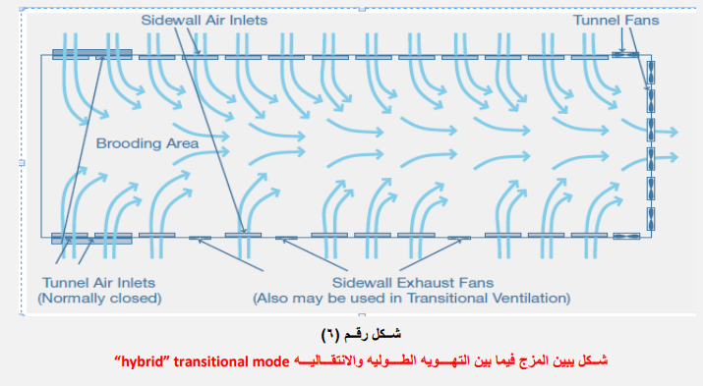

Slide 11
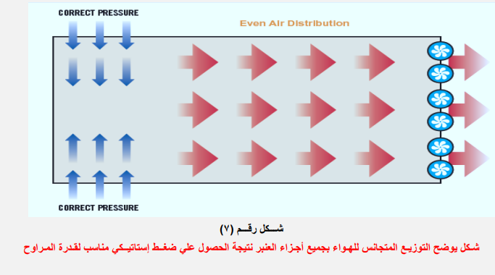

Slide 12
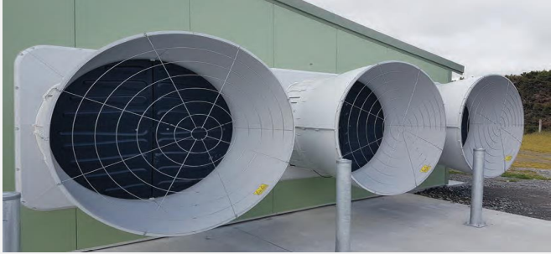

Slide 13
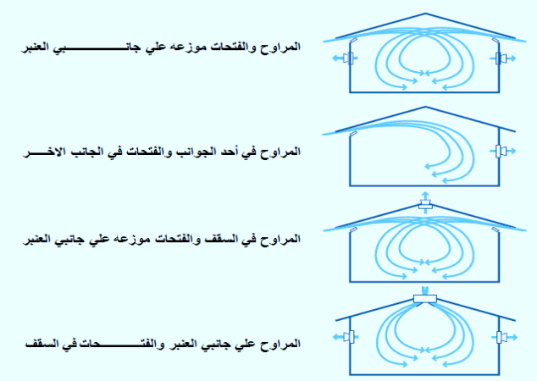
نظام الضغط السلبي يسحب الهواء الملوث من داخل الحضيرة ويدخل الهواء الجديد من فتحات المداخل

Slide 14
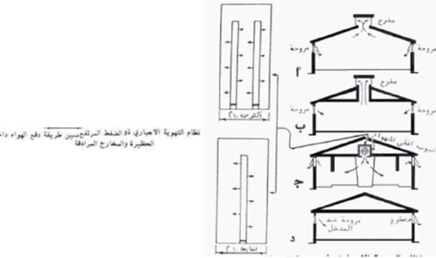
نظام الضغط الإيجابي : هذا النظام يختلف عن النظام بالضغط السلبي حيث تقوم المراوح بدفع الهواء الجديد الى داخل الحضيرة فيرتفع الضغط الداخلي ويخرج الهواء الملوث من خلال فتحات الخروج . ويكون نظام دخول الهواء عبر انابيب مثقبة او مجاري لتوزيع الهواء في انحاء الحضيرة بشكل متجانس. كما في الشكل

Slide 15
ventilation system design تصميم نظام التهوية التصميم يهدف الى معرفة او تحديد معدل التهوية ( معدل تدفق الهواء خلال زمن معين ) وقبل البدء بالتصميم يجب اولا معرفة المعلومات التالية : 1- الظروف التصميمية الخارجية هي كل خواص الهواء خارج الحضيرة واهمها درجة الحرارة والرطوبة 2- الظروف التصميمية الداخلية هي كل خواص الهواء داخل الحضيرة واهمها درجة الحرارة والرطوبة sensible heat 3- كمية الحرارة المحسوسة هي كمية الحرارة الموجودة في الهواء الجاف وترتبط مع درجة حرارة البصلة الجافة Latent heat 4- كمية الحرارة الكامنة هي كمية الحرارة الموجودة في بخار الماء المختلط بالهواء. معظم حضائر الحيوانات تحتاج حساب اربع انواع من معدلات التهوية وهي : معدل التهوية الادنى ( المقنن) , معدل التهوية للمحافظة على الرطوبة , معدل التهوية للمحافظة على الحرارة , معدل التهوية الاقصى

Slide 17
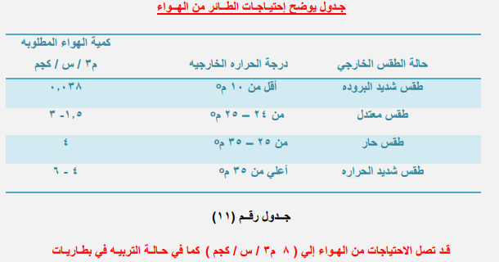

Slide 18
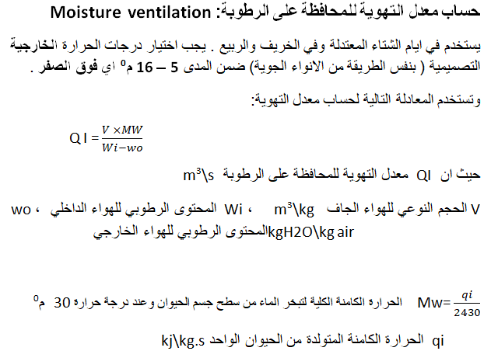

Slide 19
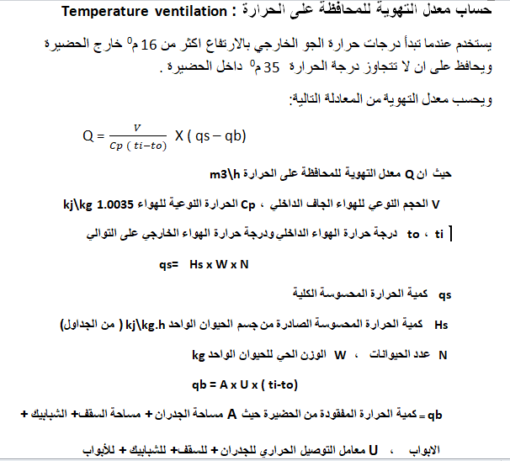

Slide 21
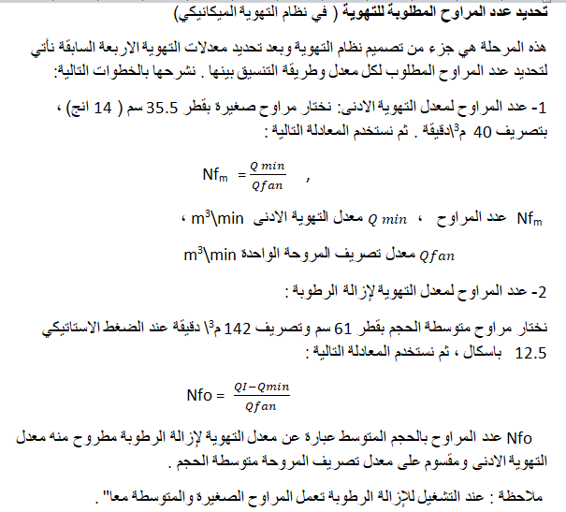

Slide 22
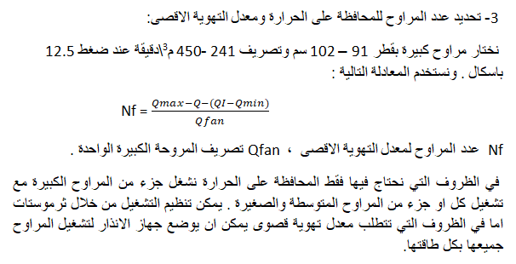

Slide 24
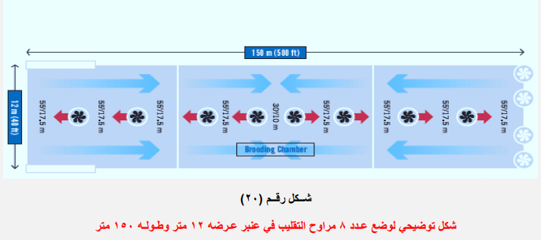

Slide 25
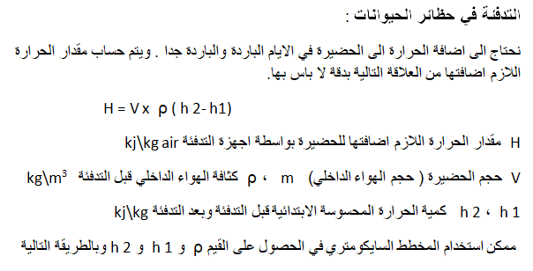

Slide 26
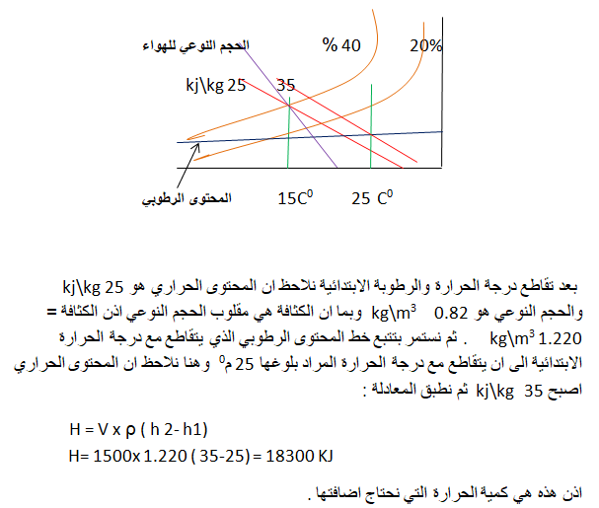

Slide 27
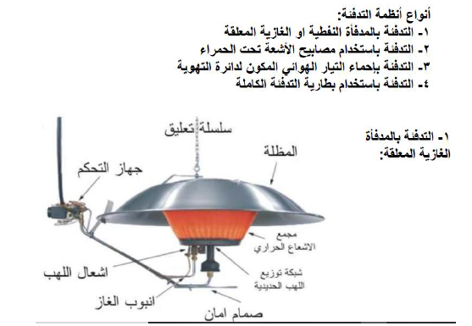

Slide 30
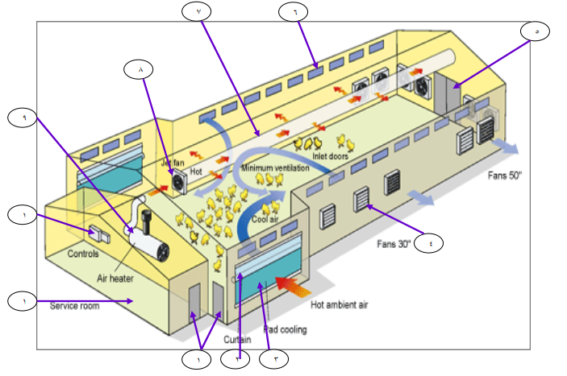

Slide 31
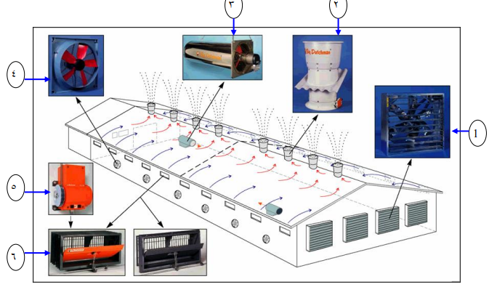
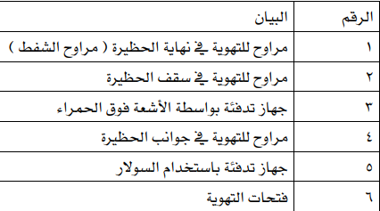

Slide 32
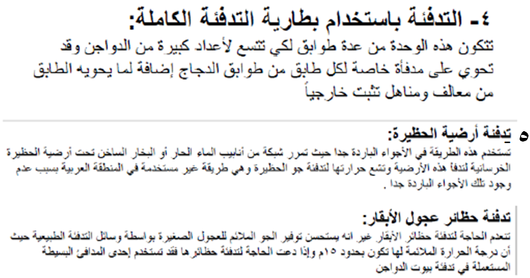

Slide 35
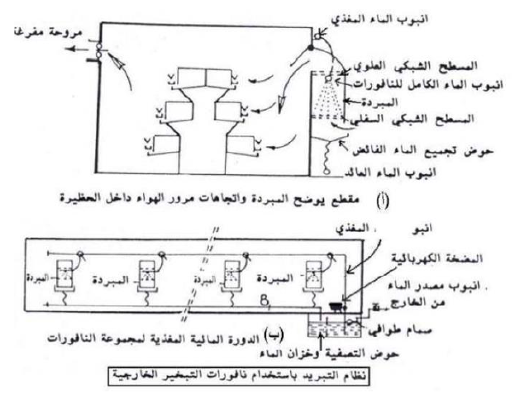
2- نافورات التبريد الخارجية

Slide 37
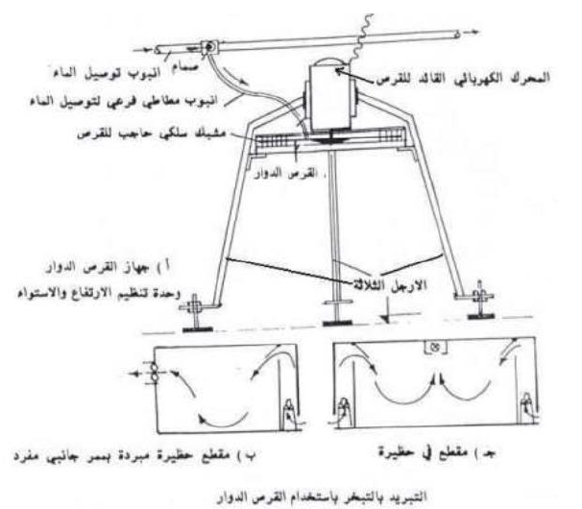

Slide 39
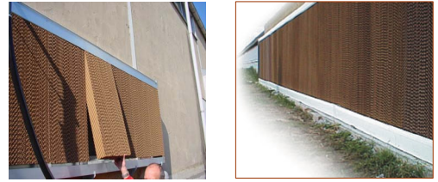
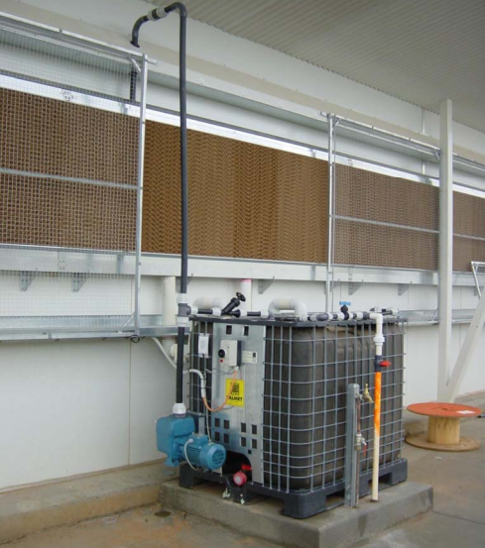

Slide 40
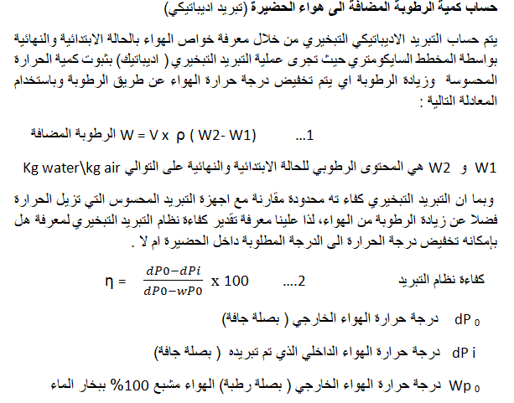

Slide 41
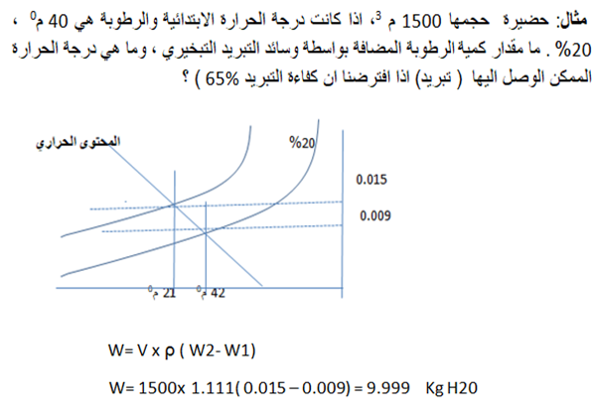

Slide 44
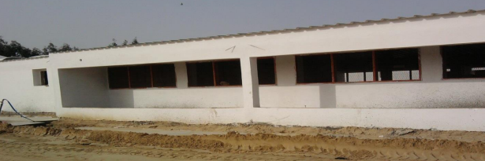

Slide 45
